Slide 1
OBLAKI
Opis naravnega pojava

Slide 2
OBLAKI
DEFINICIJA
PROCES NASTAJANJA
OBLIKOVANJE
VRSTE
SLIKE
LITERATURA

Slide 3
DEFINICIJA
Vodni hlapi ki se v višjih plasteh ozračja zgostijo v vodne kapljice ali ledene kristalčke
Tekoča ali trdna voda v ozračju

Slide 4
PROCES NASTAJANJA
Kjer se vlažen zrak ohladi do rosišča
Vodni hlapi kondenzirajo v vodne kapljice ali sublimirajo v ledene kristale
Zrak se ohlaja med dvigovanjem
V ohlajenem zraku se vodni hlapi zgoščujejo nastale vodne kapljice sestavljajo oblake

Slide 5
OBLIKOVANJE
Določajo temperaturne razmere v ozračju
Značilnosti naravnih sil ki potiskajo vlažen zrak v višje dele atmosfere
Razlikujejo se po obliki velikosti in barvi

Slide 6
VRSTE
STRATUS → kaj je to?
KUMULUS → kaj je to?
STRATOKUMULUS → kaj je to?
KUMULONIMBUS → kaj je to?
ALTOSTRATUS → kaj je to?
ALTOKUMULUS → kaj je to?
CIRUS → kaj je to?
CIROKUMULUS → kaj je to?
CIROSTRATUS → kaj je to?

Slide 7
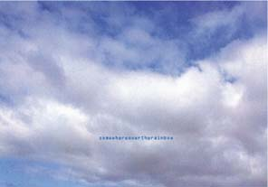
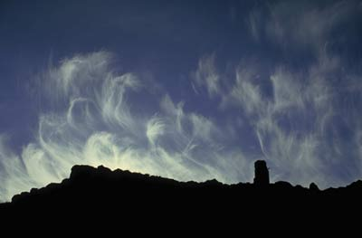
SLIKE

Slide 8
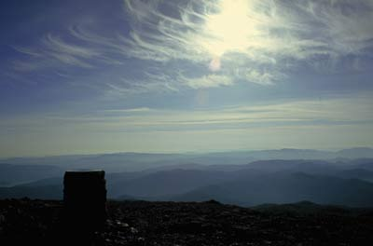
SLIKE 2

Slide 9
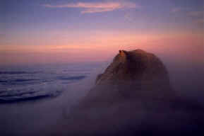
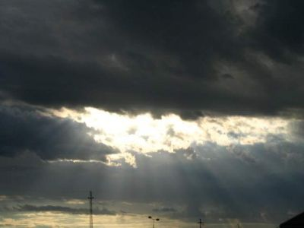
SLIKE 3

Slide 10
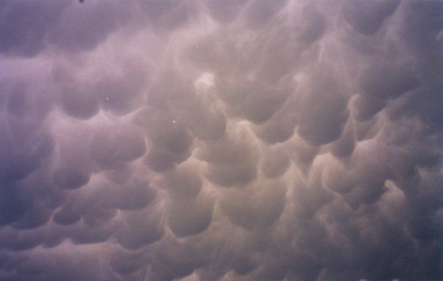
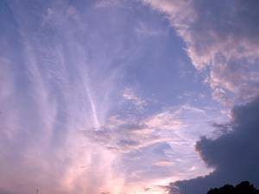
SLIKE 4

Slide 11
KUMULUS
Nizki oblaki
Na višini do 2km
Kopasti
Ravna spodnja ploskev

Slide 12
STRATUS
Slojevit brez izrazitih oblik
Pogosto prekriva hribovje in morske obale

Slide 13
KUMULONIMBUS
Nevihtni oblak
Zelo visok
Razgibano oblikovan
Bel oblačni stolp
Vrh ima obliko nakovala, včasih pahljače

Slide 14
ALTOSTRATUS
Srednji oblaki na višini 2 do 6 km
Tanki da skoznje presevata sonce in luna

Slide 15
ALTOKUMULUS
Velike ovčice
Majhni kopasti oblaki
Razporejeni kot ribje luske

Slide 16
NIMBOSTRATUSI
Brezoblični sivi oblaki
Pogosto prinašajo dolgotrajen dež ali sneg

Slide 17
CIRUS
Presojni oblaki iz ledenih kristalov
Ponavadi so na začetku tople fronte
Zelo tanki
Po obliki peresasti vlaknasti ali mrežasti

Slide 18
CIROKUMULUS
Ovčice
Zelo tanki oblaki
Visoki
Razvijejo se na višini 6 do 11km
Po nebu razporejeni v obliki prosojnih peg

Slide 19
CIROSTRATUS
Tenčičast cirus
Opazen zaradi svetlobnih pojavov (sončev, lunin sij)

Slide 20
STRATOKUMULUS
Razvije se iz kumulusa
Nastaja ob toplih poletnih popoldnevih
Visoki in sploščeni vrhovi oblaka so iz ledenih kristalov
Prinaša močne deževne plohe ali hudi točo

Slide 21
LITERATURA
INTERNET
www.kroselj.siol.net/lanisce.html
KNJIGE
- Družinska enciklopedija NARAVA
- Založba Mladinska knjiga

